Slide 1
Потенциал бюджетных перевозчиков (БП) в ЦАРЭС
Вебинар по авиации и туризму ЦАРЭС,
10 марта 2021 года
Брендан Соби
Старший специалист по авиации ЦАРЭС

Slide 2
Что такое бюджетный перевозчик (БП)?
Фокусирует внимание на сведении затрат к минимуму и максимальной эффективности операционной деятельности, обеспечивая более низкие тарифы, чем у перевозчиков с полным спектром услуг (ППСУ).
Обычно взимает отдельную плату за все услуги на борту (питание, напитки, развлечения), зарегистрированный багаж и распределение мест.
Обычно эксплуатирует только один тип самолетов и передает на аутсорсинг большинство функций, включая техническое обслуживание, работу с грузами и обработку.
Обеспечивает очень высокий уровень использования воздушных судов, с быстрой оборачиваемостью после каждого полета и, когда это возможно, осуществляя рейсы в ночное время.
Обычно использует конфигурацию самолета для эконом-класса с более высокой плотностью рассадки, чем у ППСУ, что позволяет ему перевозить больше пассажиров за один рейс.
Фокусирует внимание на прямых маршрутах и обычно не предлагает рейсы с пересадками.
«airblue»
(Пакистан)

Slide 3
Почему важны БП?
Предлагая значительно более низкие тарифы, чем ППСУ, стимулируется спрос, что приводит к ускорению темпов роста.
БП делают полеты доступными для значительной части населения, особенно на развивающихся рынках с растущим средним классом.
БП содействуют туризму, что приводит к значительному увеличению числа посетителей.
БП открывают новые маршруты и помогают создавать новые рынки туристов и увеличивать количество посетителей из состоявшихся рынков туристов по мере снижения тарифов.
БП и их положительное влияние за последние 30 лет имеют хорошее документальное подтверждение в Северной Америке, Европе, а в последнее время и в Южной Азии, Восточной Азии, на Ближнем Востоке и в Латинской Америке. Но Центральная Азия пока еще не получила выгод от увеличения числа БП.
«Eznis Airways»
(Монголия)
Pakistan International Airlines

Slide 4
БЛИЦ-ТЕСТ
Сколько бюджетных перевозчиков или бюджетных подразделений авиакомпаний базируются в ЦАРЭС (без учета Китая)?
A) Два
B) Пять
C) Восемь
D) Одиннадцать

Slide 5
БЛИЦ-ТЕСТ… Ответ
БП в ЦАРЭС (без учета Китая)
Авиакомпания | Страна | Год запуска | Самолеты | Пункты назначения (в наст. время) | Пункты назначения (до COVID)
«airblue» | Пакистан | 2004 | 10 | 10 | 10
«Air Manas» | Кыргызская Республика | 2013 | 1 | 0 | 2
«Buta Airways» | Азербайджан | 2017 | 8 | 6 | 22
«FlyArystan» | Казахстан | 2019 | 7 | 14 | 16
«Eznis Airways» | Монголия | 2019 | 1 | 0 | 2
ВСЕГО |  |  | 27 | 30 | 52
Примечания:
Самолеты включают самолеты, которые в настоящее время не летают.
«Buta» и «FlyArystan» - это бюджетные подразделения, а не БП, поскольку они используют сертификаты AOC своих основных компаний, предоставляющих полный спектр услуг.
«Eznis» возобновила свою деятельность в 2019 году как БП при новом владельце.
Компания «Air Manas» была основана в 2013 году как «Pegasus Asia», а в 2015 году поменяла название на «Air Manas».
«Buta Airways» заменила «AZALJet», созданную в 2016 году.

Slide 6
Доля БП по количеству мест : ЦАРЭС отстает
49%
АСЕАН
30%
Средний глобальный показатель
15%
ЦАРЭС
30%
ЕС
Примечание: На основе данных OAG по количеству мест на регулярных рейсах за 2019 год. Доля ЦАРЭС не включает Китай и включает бюджетные подразделения авиакомпаний.

Slide 7
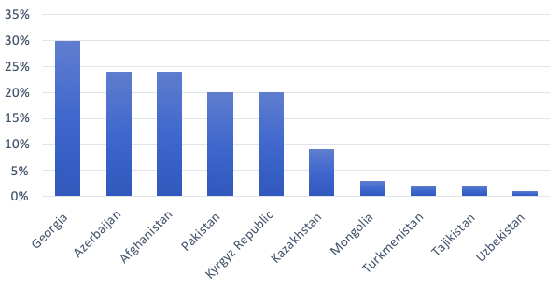
Доля по количеству мест БП по странам,2019 год
Примечание:
На основе данных OAG по количеству мест на регулярных рейсах, с корректировкой для включения бюджетных подразделений
SourSou

Slide 8
БП … ситуация в ЦАРЭС
Грузия – единственная страна ЦАРЭС, имеющая долю рынка БП на уровне среднего глобального показателя.
В 2019 году Казахстан продемонстрировал самый быстрый рост БП, всего лишь с 2% в 2018 году, благодаря запуску «FlyArystan» и продолжал быстро наращивать темпы во время пандемии.
В ЦАРЭС (за исключением Китая) базируется всего пять БП, при этом два не имеют собственных эксплуатационных сертификатов авиакомпаний (AOC) и два в настоящее время не выполняют регулярные рейсы.
Регион ЦАРЭС также обслуживают 11 зарубежных БП, в основном из Ближнего Востока и Европы. Некоторые из них не являются настоящими БП, а представляют собой гибридные модели.
«Buta Airways»
(Азербайджан)
Pakistan International Airlines

Slide 9
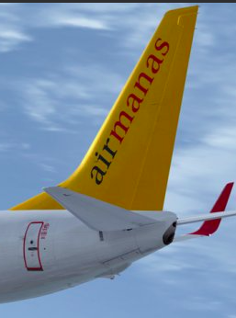
БП ЦАРЭС … Ограничения
В регионе ЦАРЭС до COVID было всего два международных маршрута, обслуживаемых БП: из Баку в Батуми и Тбилиси («Buta Airways»).
«Buta Airways» специализируется на международных перевозках за пределами ЦАРЭС, в основном на Ближнем Востоке, в России и Украине.
Этим летом у «FlyArystan будет» 34 внутренних маршрута, но пока авиакомпания осуществляет рейсы только в один международный пункт назначения (Москва).
«airblue» обслуживает только пять внутренних пунктов назначения и специализируется в основном на международных перевозках на Ближний Восток, несмотря на то, что Пакистан имеет второй по величине внутренний рынок в ЦАРЭС.
«Air Manas» и «Eznis» очень небольшие авиакомпании, до пандемии каждая из них осуществляла рейсы только по одному маршруту.
«Air Manas»
(Кыргызская Республика)

Slide 10
Иностранные БП в ЦАРЭС
Авиа-компания | Количество мест в неделю | Страны
flydubai | 45,247 | 9
Air Arabia | 32,934 | 7
Wizz Air | 21,196 | 2
Pegasus | 8,306 | 7
flynas | 6,560 | 3
SalamAir | 3,220 | 1
Ryanair | 3,024 | 1
SpiceJet | 2,478 | 1
Air Busan | 648 | 1
SkyUp | 378 | 1
airBaltic | 290 | 1
«Flydubai» является крупнейшим БП в ЦАРЭС и осуществляет перевозки по все страны, кроме Монголии.
«Air Arabia» - вторая по величине компания, за ней следует «Wizz Air», единственный иностранный БП, базирующийся в ЦАРЭС (Кутаиси в Грузии).
«Pegasus» является четвертым по величине БП и до 2019 года владел 49% акций «Air Manas».
Пакистан и Грузия на сегодняшний день являются крупнейшими рынками для иностранных БП, на которые приходилось 38% и 29% от общего числа посадочных мест иностранных БП в ЦАРЭС (за исключением Китая) до COVID.
Примечание: на основе графиков OAG на начало февраля 2020 года.
Eznis Airways
(Mongolia)
Pakistan International Airlines

Slide 11
Возможности
Иностранные БП могут стимулировать рост ЦАРЭС, открывая базы и создавая новые совместные предприятия.
«Air Arabia», «Pegasus», «Ryanair» и «Wizz» заинтересованы расширять свою деятельность в ЦАРЭС; «Ryanair» - крупнейший БП в Европе – начал осуществлять рейсы в Грузию в 2019 году.
«FlyArystan» также может стать платформой для расширения БП по всей Центральной Азии, поскольку она расширяется и рассматривает возможность создания франшиз в других странах.
Масштаб имеет решающее значение для создания успешного БП; таким образом, модель партнерства является привлекательной в ЦАРЭС, учитывая небольшой размер отдельных рынков.
Узбекистан планировал запустить БП с 2018 года; несмотря на то, что COVID сдерживает этот процесс, рынок для БП является созревшим.
Любая страна, стремящаяся создать местного БП, должна тщательно продумать свою стратегию и согласовать ее с общей стратегией в области воздушного транспорта и туризма.
Eznis Airways
(Mongolia)
Pakistan International Airlines

Slide 12
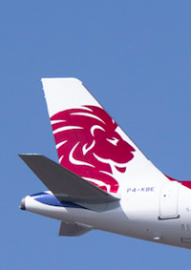
Пример «FlyArystan»
Авиакомпания начала осуществлять рейсы в мае 2019 года и в 2020 году перевезла 1,5 миллиона пассажиров – это крупное достижение, учитывая влияние COVID, что сделало «FlyArystan» одним из крупнейших авиационных брендов ЦАРЭС.
Она планирует перевезти более 3 миллионов пассажиров в 2021 году.
В первом полугодии 2021 года флот увеличится с 7 до 10 самолетов.
Более половины мест «FlyArystan» были проданы в 2019 году по тарифам в одну сторону ниже 24 долларов США со средним коэффициентом загрузки 85%.
Низкие тарифы и экспансия «FlyArystan» позволили внутреннему рынку Казахстана быстро восстановиться и возобновить рост.
К началу мая будет открыто пять новых маршрутов, всего их будет 34, включая несколько ранее необслуживаемых прямых маршрутов.
«FlyArystan»

Slide 13
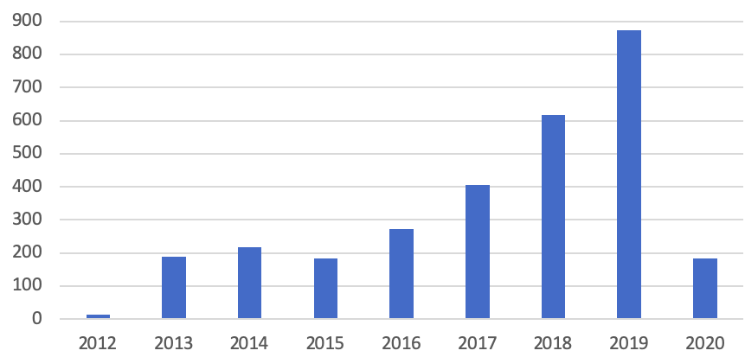
Пример аэропорта Кутаиси
Годовой пассажиропоток аэропорта Кутаиси (тыс. чел.)
Единственный аэропорт БП в ЦАРЭС
Быстрый рост с момента открытия в 2012 году
Объем перевозок увеличился в три раза с 2016 по 2019 год с темпами роста как минимум не менее 40% в год
Изначально база «Wizz Air» была открыта в 2016 году
На долю «Wizz» приходилось более 90% мест на регулярных рейсах в Кутаиси в 2018 и 2019 годах
FlyArystan
Источник: Агентство гражданской авиации Грузии

Slide 14
Заключение
БП могут способствовать улучшению международной связанности между странами ЦАРЭС, содействуя туризму и активизации путешествий по Шелковому пути.
БП также могут стимулировать внутренний рост в нескольких странах ЦАРЭС и способствовать развитию местных поездок и туризма.
ЦАРЭС может явно оказывать поддержку большему количеству БП и получать выгоды от роста БП – как от местных, так и от иностранных перевозчиков.
Но нормативно-правовая среда нуждается в улучшении, чтобы поддерживать расширение и увеличение количества БП.
Высокие расходы и налоги в аэропорту – некоторые из многих препятствий
Ryanair

Slide 15
БЛИЦ-ОПРОС
Следует ли продолжить дальнейшее изучение возможностей БП в рамках Программы по авиации ЦАРЭС?
Да
Нет

Slide 16
Thank you! Большое спасибо!
brendan@sobieaviation.com

